Slide 1



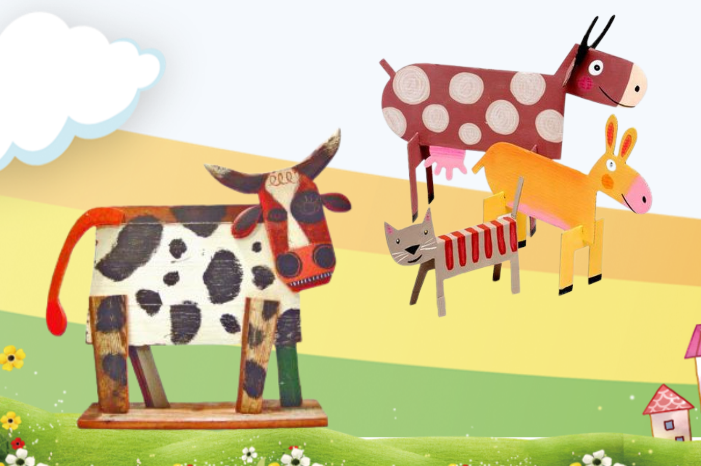
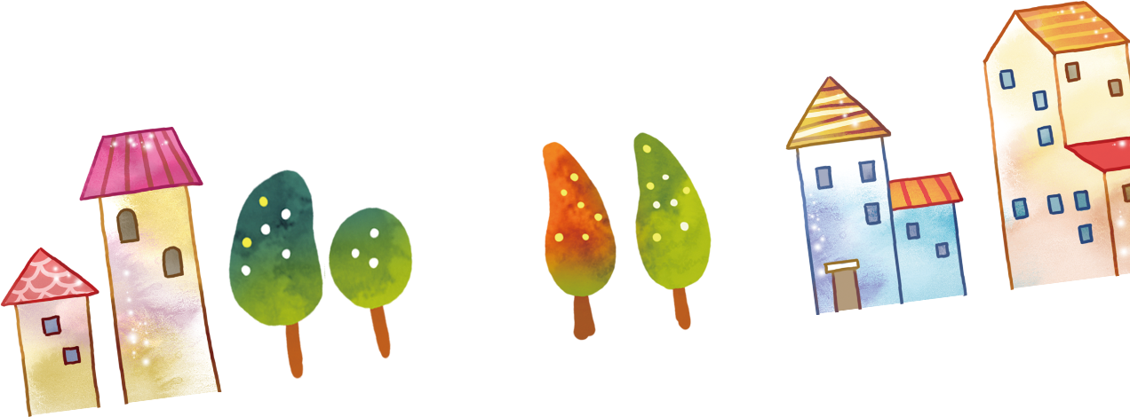

PHÒNG GIÁO DỤC ĐÀO TẠO QUẬN LONG BIÊN
Mĩthuậtlớp3

Slide 2
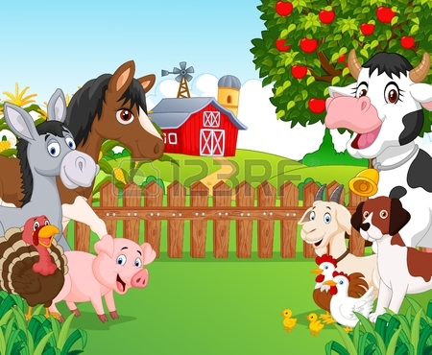
Chủ đề 3:
Con
vật
Ngộ nghĩnh(tiết 1)

Slide 3
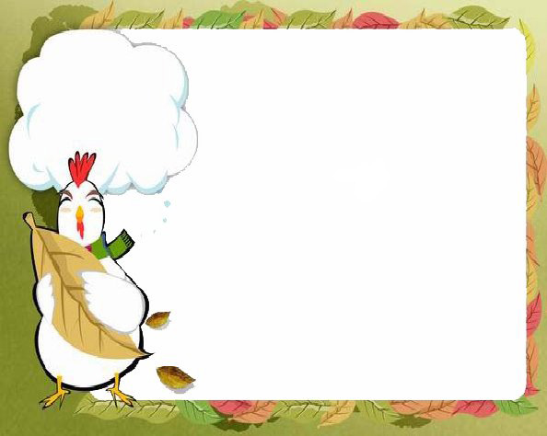
YÊU CẦU CẦN ĐẠT
Nêu được cách gấp, cắt và trang trí giấy bìa tạo hình 3D của con vật.
Tạo được hình 3D của con vật và trang trí bằng giấy thủ công, giấy bìa màu.
Chỉ ra được đặc điểm của con vật từ cách trang trí với chấm, nét, màu có trên sản phẩm.
Chia sẻ được một số hình thức ứng dụng sản phẩm trong học tập và vui chơi.

Slide 4
Kiểm tra
dụng cụ
học vẽ
1/ Sách học mĩ thuật
2/ Giấy A4, giấy thủ công, bìa màu, bìa cát tôn, màu vẽ( màu nước, màu dạ, sáp màu...) kéo, hồ dán.
3/ Bút vẽ, chì, tẩy....

Slide 5

1.KHÁM PHÁ

Slide 6
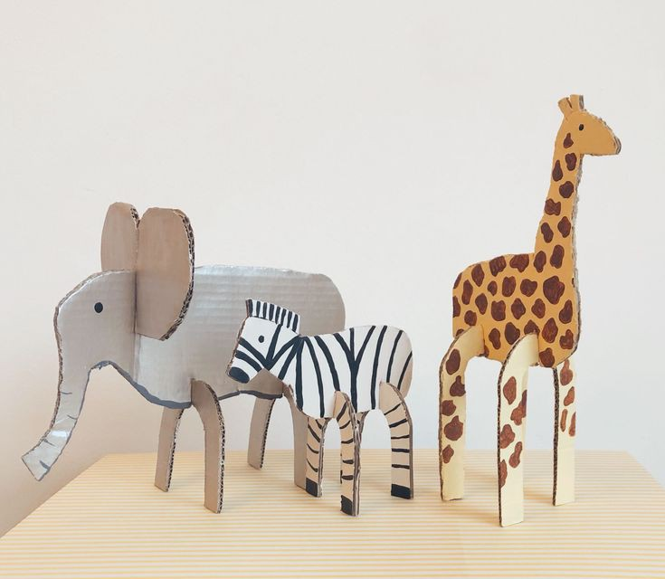
Hãy kể tên các con vật?
Các con vật có những bộ phận nào?
Em ấn tượng với mô hình con vật nào? Vì sao?
4. Chất liệu và hình thức tạo mô hình con vật đó là gì?
5. Cách vẽ màu và trang trí tạo đặc điểm riêng cho mô hình con vật như thế nào?

Slide 7


GHI NHỚ
Mỗi con vật có hình dáng, đặc điểm và màu sắc
khác nhau.
Chất liệu trang trí từ giấy bìa tạo được hình 3D của con vật.
Vẽ màu và trang trí thể hiện đặc điểm
riêng của con vật.

Slide 8

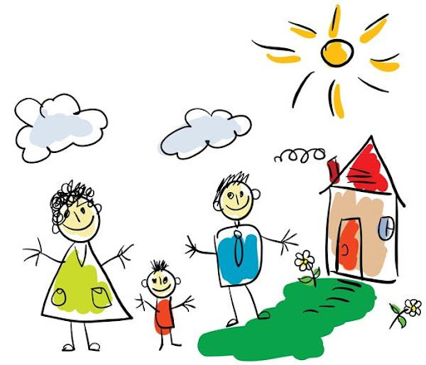
2.

Slide 9
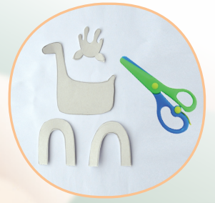
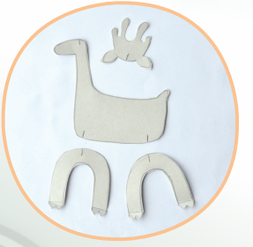
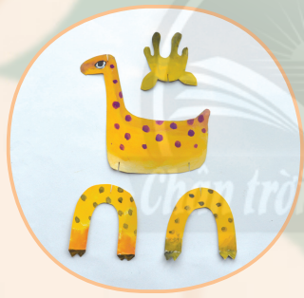
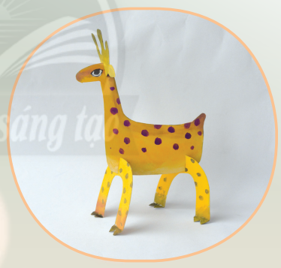
Quan sát, chỉ ra cách tạo hình 3D và trang trí con vật bằng giấy bìa
Bước 1: Vẽ hình các bộ phận của con vật lên giấy bìa và cắt rời.
Bước 2: Cắt khe ghép trên các bộ phận và thân con vật
Bước 3: Vẽ màu và trang trí thể hiện đặc điểm riêng của con vật
Bước 4: Lắp ghép các bộ phận tạo hình 3D của con vật
1. Mô hình con vật được làm bằng cách nào?
2. Có mấy bước để làm mô hình con vật?
3. Làm thế nào để phần chân và thân trong mô hình con vật kết nối với nhau?
4. Có thể trang trí tạo đặc điểm riêng của con vật bằng cách nào?

Slide 10

GHI NHỚ
Hình cắt, ghép và trang trí từ giấy bìa có thể tạo được hình 3D của con vật.

Slide 11

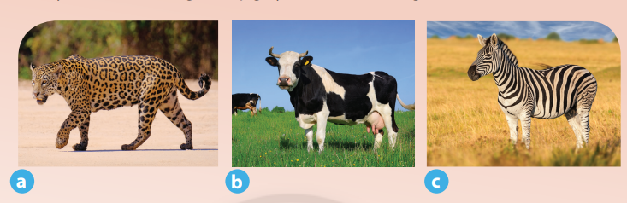
Quan sát hoặc nhớ lại hình dáng, màu sắc, đặc điểm con vật em yêu thích.
+ Hình dáng con vật.
+ Màu sắc và các nét đặc trưng của con vật.
+ Tỉ lệ giữa các bộ phận của con vật.

Slide 12
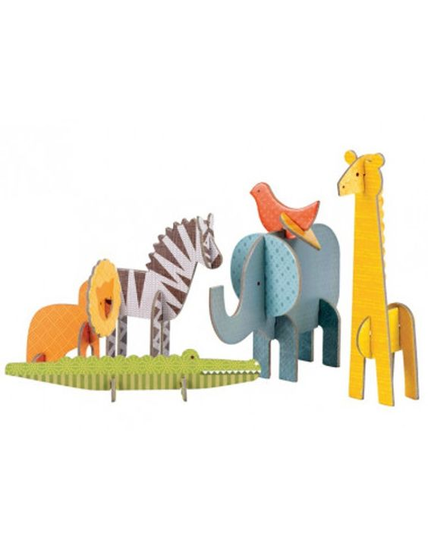
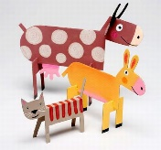
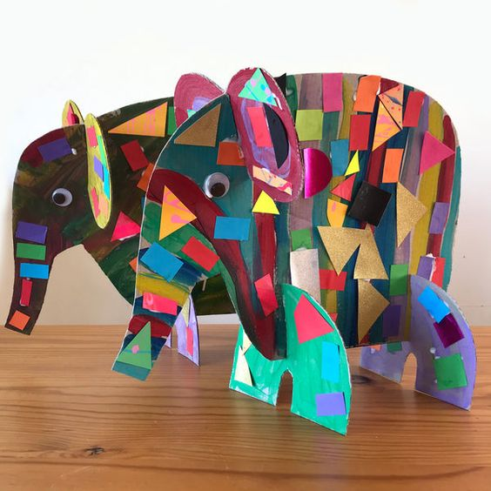
Sản phẩm tham khảo

Slide 13
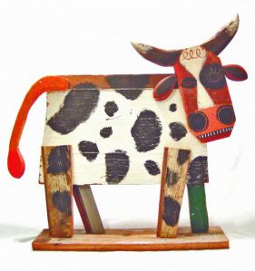
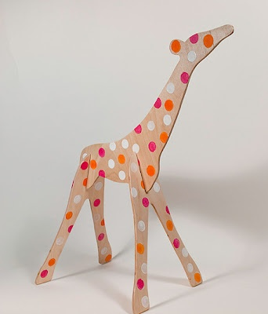
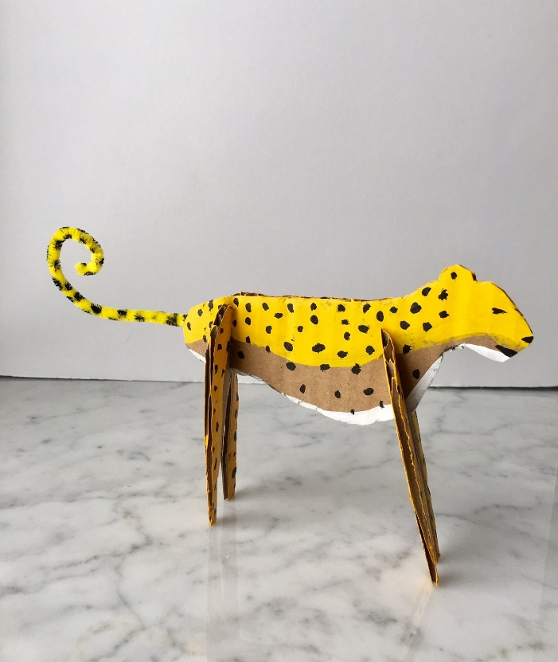
Sản phẩm tham khảo

Slide 14
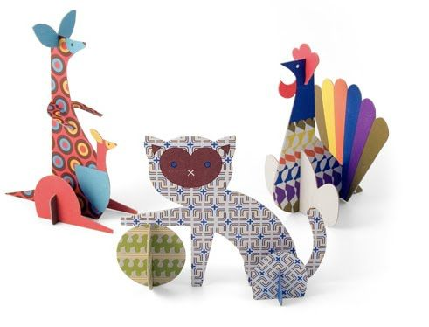
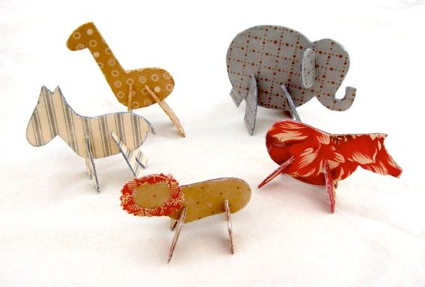
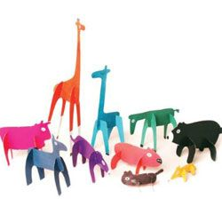
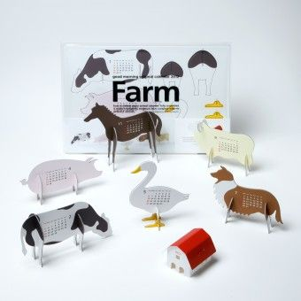
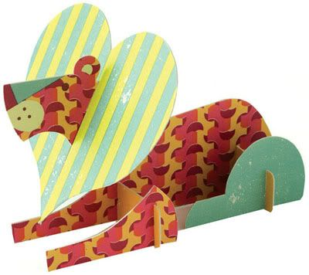

Slide 15







Tạo hình con vật yêu thích bằng giấy bìa.

Slide 16

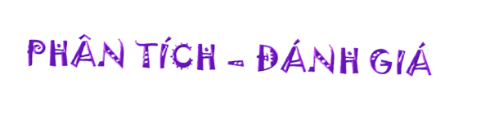
Giới thiệu sản phẩm của mình
với người thân, bạn bè.
+Em ấn tượng với sản phẩm nào? Vì sao?
+ Sản phẩm đó thể hiện mô hình con vật nào?
+ Cách trang trí tạo đặc điểm trên thân con vật như thế nào?
+ Tỉ lệ các hình cắt trên sản phẩm như thế nào?

Slide 17
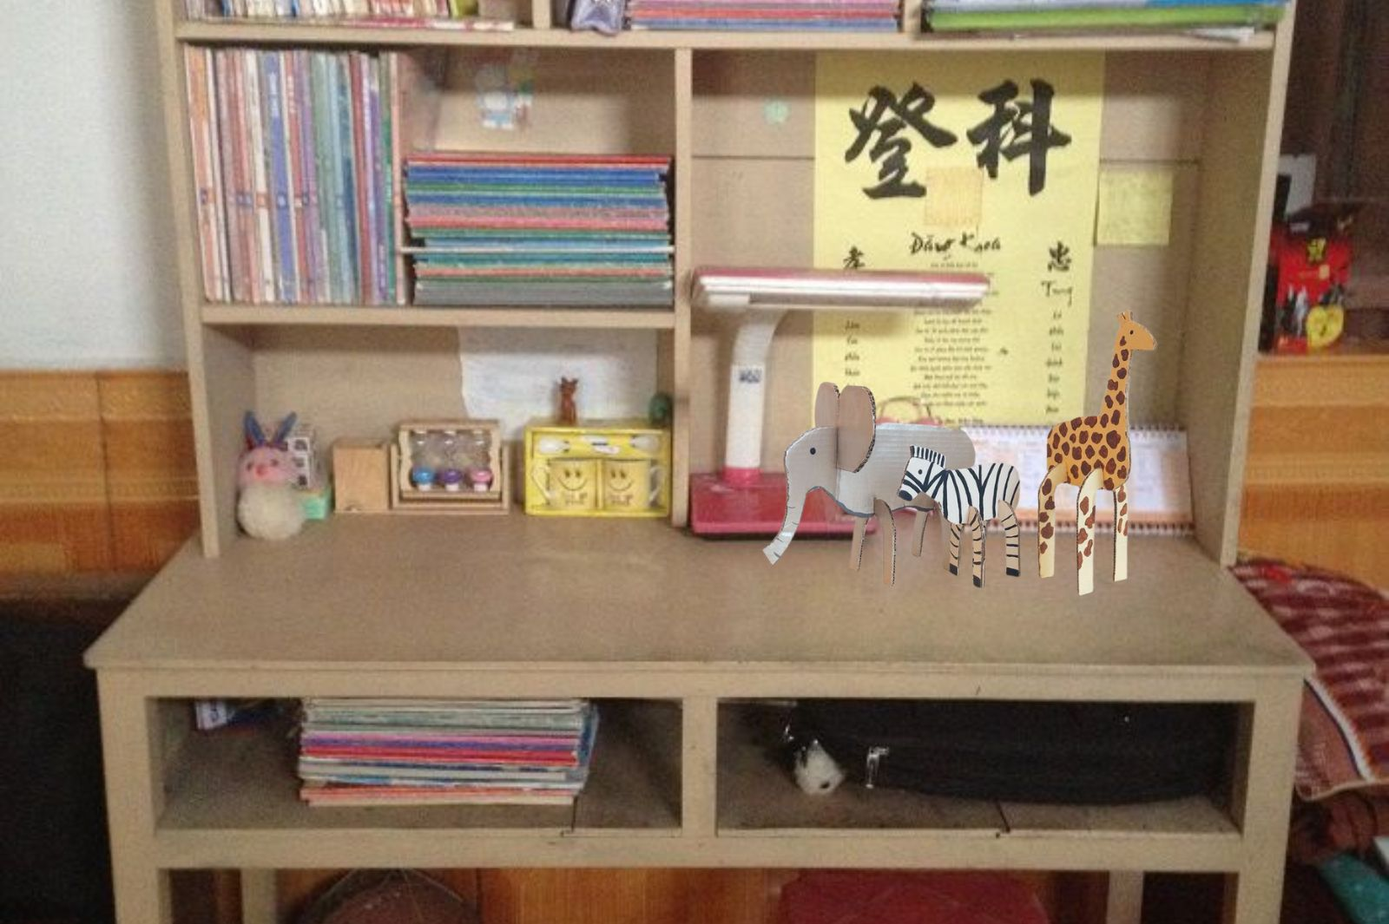
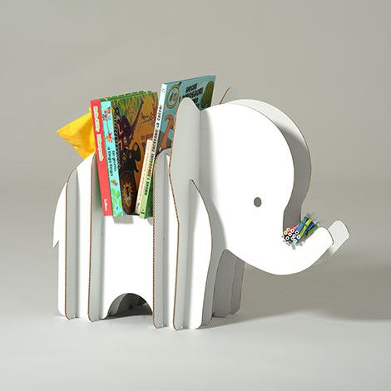
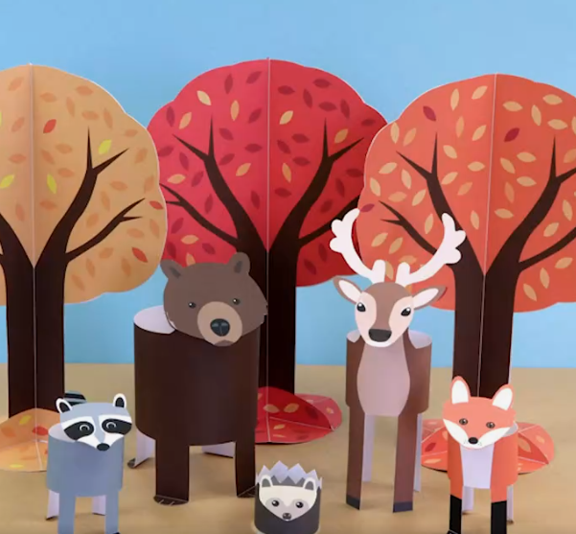
5.VẬN DỤNG, PHÁT TRIỂN
.

